Slide 1
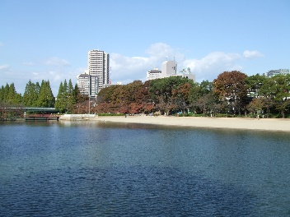
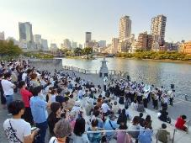
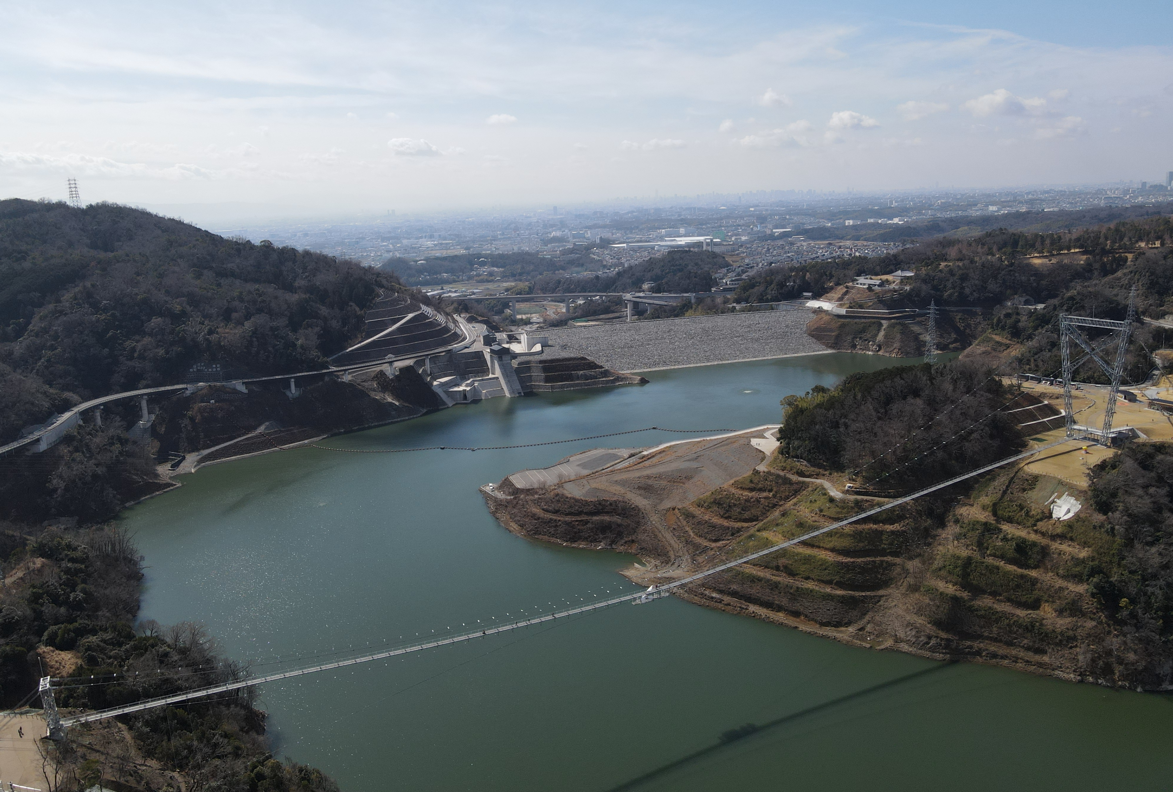
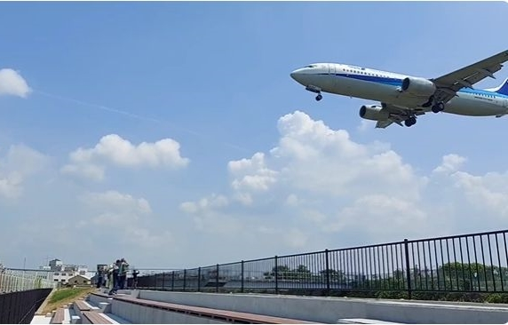
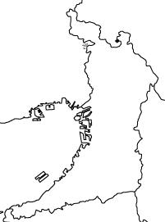
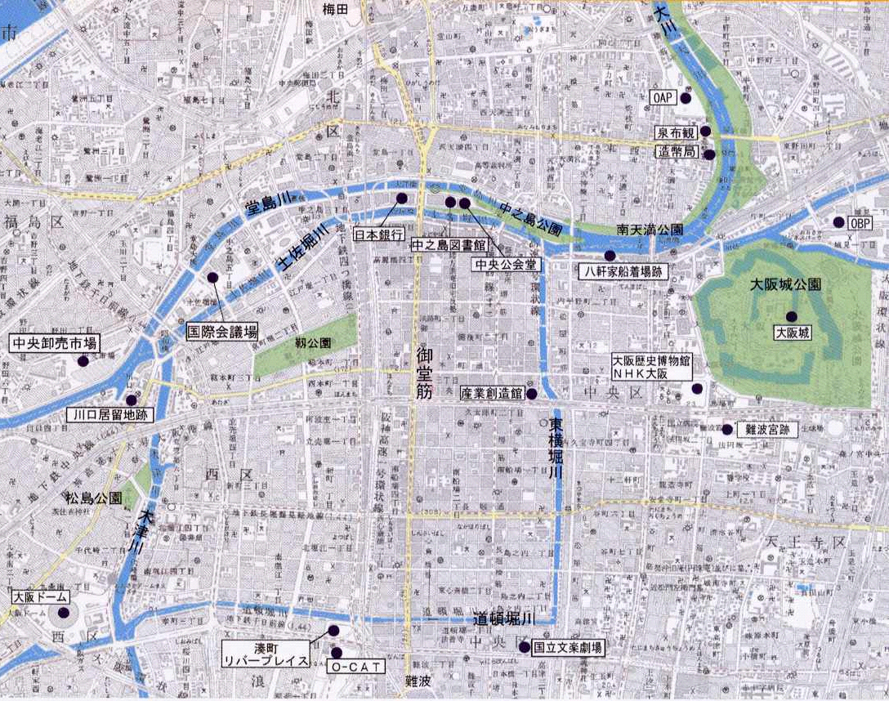

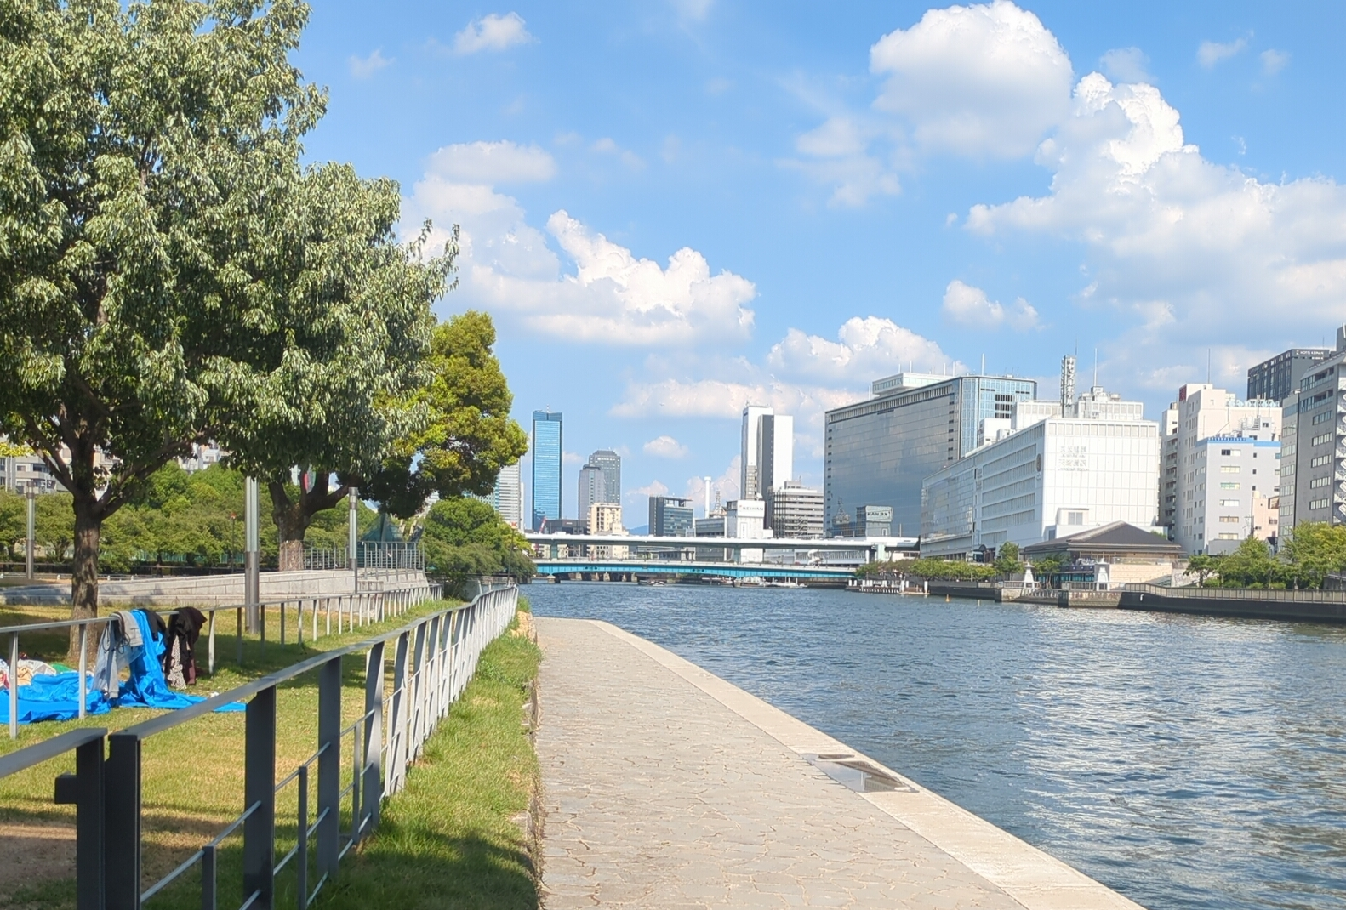
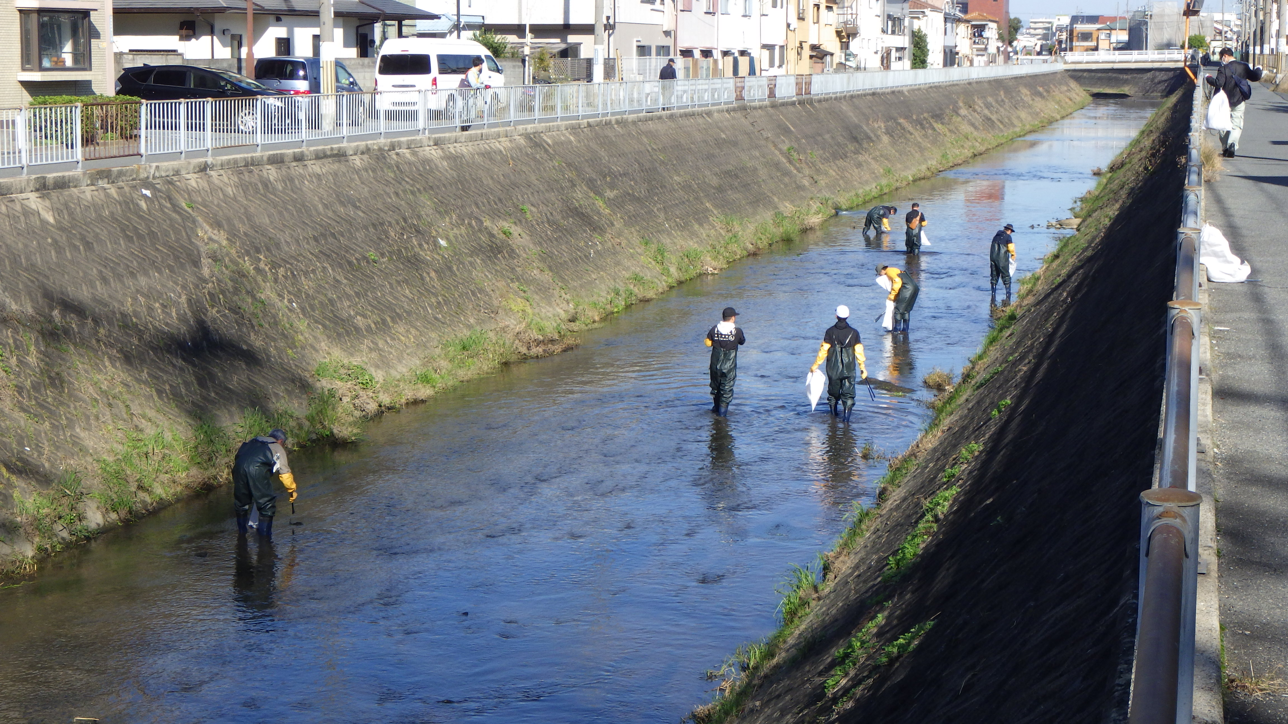
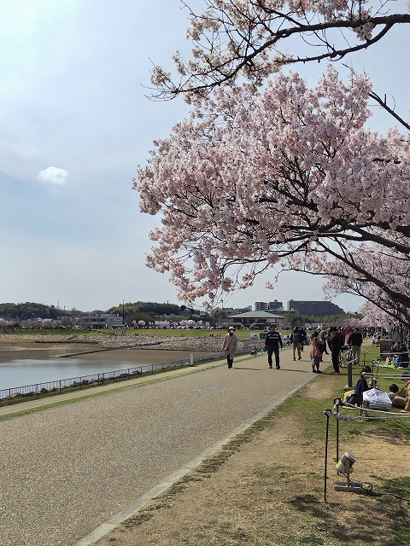
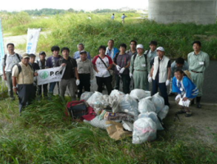
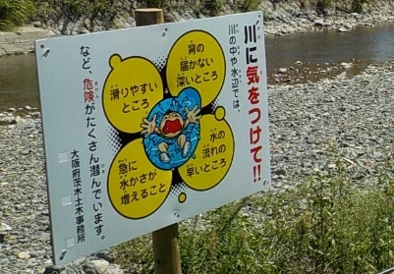
ポイント-３：地域の特色を活かした川づくり
【地域の特色を活かした川づくり】
⼤阪が持つ特⾊を“活かし”、⾏政、経済界、NPO、住⺠など、⼈と⼈を“つなぎ”、みなさまと“楽しむ”
⽔辺づくりをめざすため、地域と⼀体となった⽔辺環境の整備や、都市景観の質的向上を図る⽔辺空間
の再構築、都市・地域再⽣等利⽤区域の指定による河川占⽤許可の規制緩和など、河川を利⽤した賑わ
い空間の創出を⾏っています。また、河川をより安全に利⽤いただける取組も⾏っています。
Ⓐ大阪ふれあいの水辺づくり
Ⓒ八軒家浜
Ⓓ安威川ダム周辺整備
（ダムパークいばきた）
Ⓔ千里川土手原田地区
かわまちづくり
  北大江たそがれコンサート
  茨木市と連携し、安威川ダム周辺の賑わいづくりを推進しています。（令和６年４月ダムパークいばきた一部オープン、令和７年３月吊り橋エリアオープン）
  水辺に親しむ「砂浜ゾーン（愛称：桜ノ宮ビーチ）」と生物の多様性に配慮した「自然再生ゾーン」を整備し、ビーチスポーツや自然観察などに利用されています。
平成23年7月に特区指定(※１)し、水都大阪の拠点として、水上ネットワークの繋がりを活用し、周辺企業によって様々なイベントが実施されています。
  豊中市、関西エアポート株式会社などと連携し、飛行機を鑑賞しながらみどりや河川に親しむことができる環境を一体的に整備します。
A
D
E
淀川
B
左図
F
C
大和川
H
G
令和８年度
Ⓑ水辺空間の再構築
（土佐堀川・堂島川）
Ⓕ恩智川クリーンリバー
プロジェクト（浮遊ごみ対策）
Ⓖ河川清掃活動
大和川･石川クリーン作戦
知事重点事業
大阪市中心部を流れる堂島川・土佐堀川において、老朽化した護岸の更新にあわせて表面仕上げ等の美装化を行うなど、水辺空間の魅力向上に取り組みます。
  浮遊ごみ対策の効果的な啓発や流域の清掃などに取り組みます。
  地域と協働で河川清掃活動を行っています。大和川水環境協議会（国、大阪府、13市町村）が主催し、令和７年度は、府民約10,000人が参加しました。
Ⓗ狭山池を活かした賑わいの創出
アドプト・リバー・プログラム(※２)
※１ 特区指定
「都市・地域再生等利用区域」の指定を行うことで、河川敷地にオープンカフェなどの賑わい施設の設置が可能となります。
※２ アドプト・リバー・プログラム
府が所管する河川の一定区間において、地域の団体などに継続的に美化活動を行っていただくもの。
地域主体により「狭⼭池
まつり」や「クリーン・アクショ
ン」など狭⼭池を中⼼とし
た活動が⾏われています。
また、令和８年度は、狭
⼭池博物館において、開
館25周年記念イベントを
実施します。
  地域との協働により、河川の清掃や花栽培などのボランティア活動を支援します。（令和8年３月時点で169団体を認定）
【川の安全利用への取組】
注意喚起看板
河川敷での散歩や、魚の観察など、川は地域の憩いの場所でもあります。一方で、川には命にかかわる危険も潜んでいます。
川に近づく際の危険（急な増水や深みに注意など）をお知らせするために、ホームページで周知をしたり、川の近くに看板を設置する等の注意喚起を行っています。
※ホームページ「川をよく知ろう！-水難事故を防ぐために-」
https://www.pref.osaka.lg.jp/kasenkankyo/kawawoyokushirou/index.html

